Slide 1

ВОЛОНТЁРСКИЙ ШТАБ
“ЭНЕРГИЯ БУДУЩЕГО”
2023

Slide 2
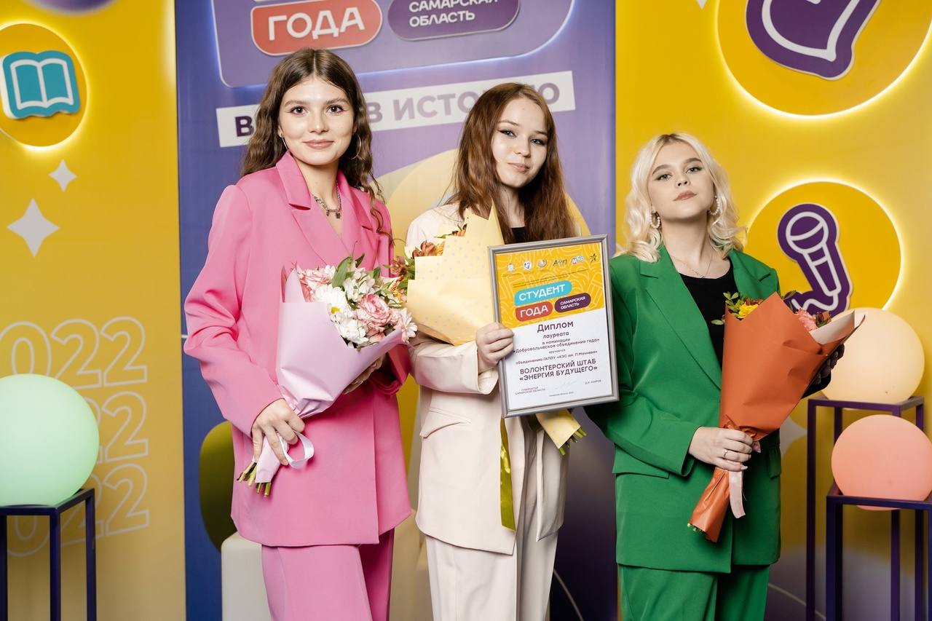
Волонтёрский штаб «Энергия будущего» - это прогрессирующее добровольческое объединение Самарской области, вошедшее по результатам национальной премии Студент года-2022 в тройку лучших по всей России!

Slide 3
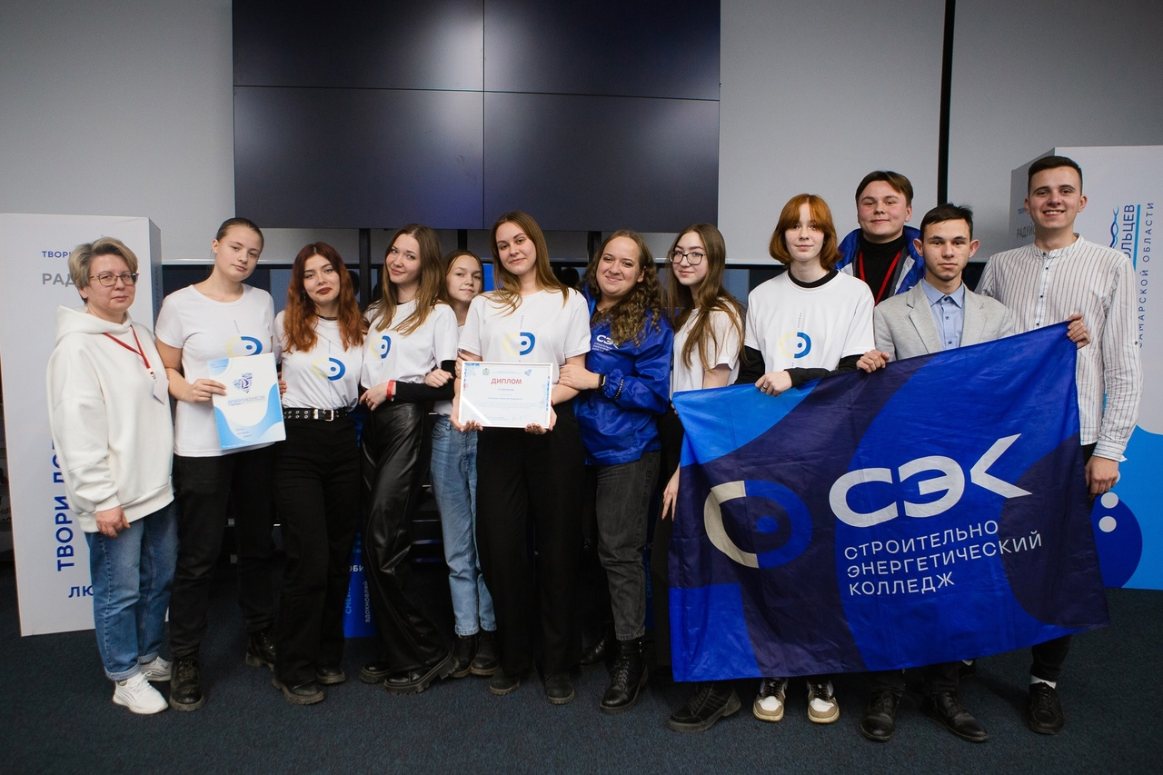
NOW
Наш волонтёрский штаб охватывает практически все направления добровольческой деятельности, начиная от самого крупного событийного волонтерства и заканчивая инклюзивным волонтёрством, работая с детьми с ОВЗ, с инвалидами, с населением пожилого возраста, с различными приютами Самарской области, а также являемся соорганизаторами крупных региональных и всероссийских мероприятий.

Slide 4
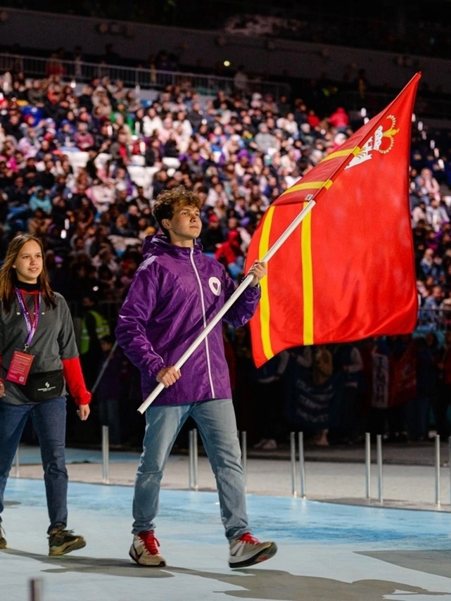
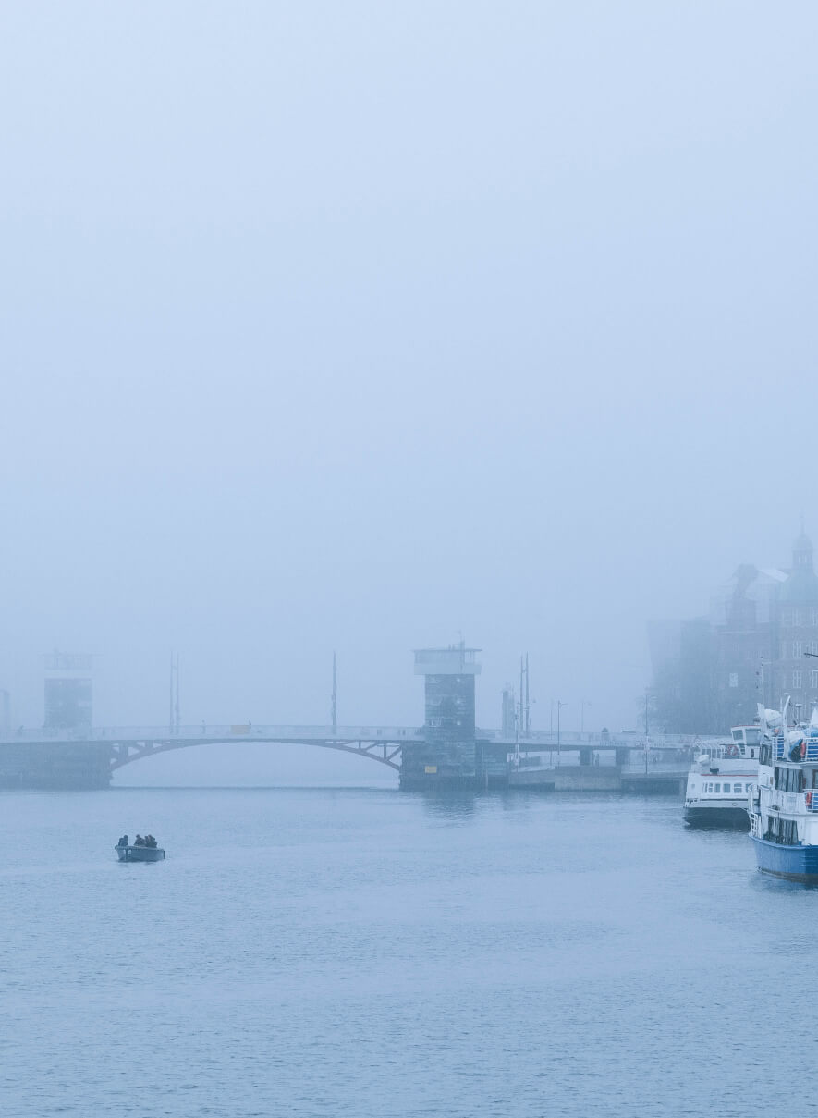
ЭНЕРГИЯ БУДУЩЕГО
Ребята нашего штаба принимают активное участие в мероприятиях разного уровня, таких как Молодежный форум Иволга, Всероссийский этап конкурса «Студент года», Российская студенческая весна и многие другие! Ежегодно студенты нашего колледжа в рамках акции МЫВМЕСТЕ ездиют в Крым, где оказывают помощь людям с инвалидностью. Немало поездок организовывается и самим колледжем в целях создания неформальной обстановки и для личностного развития ребят.
Деятельность нашего штаба закреплена официальным документом:

Slide 5

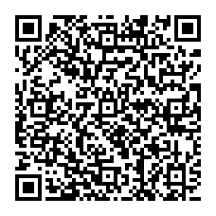

Slide 6
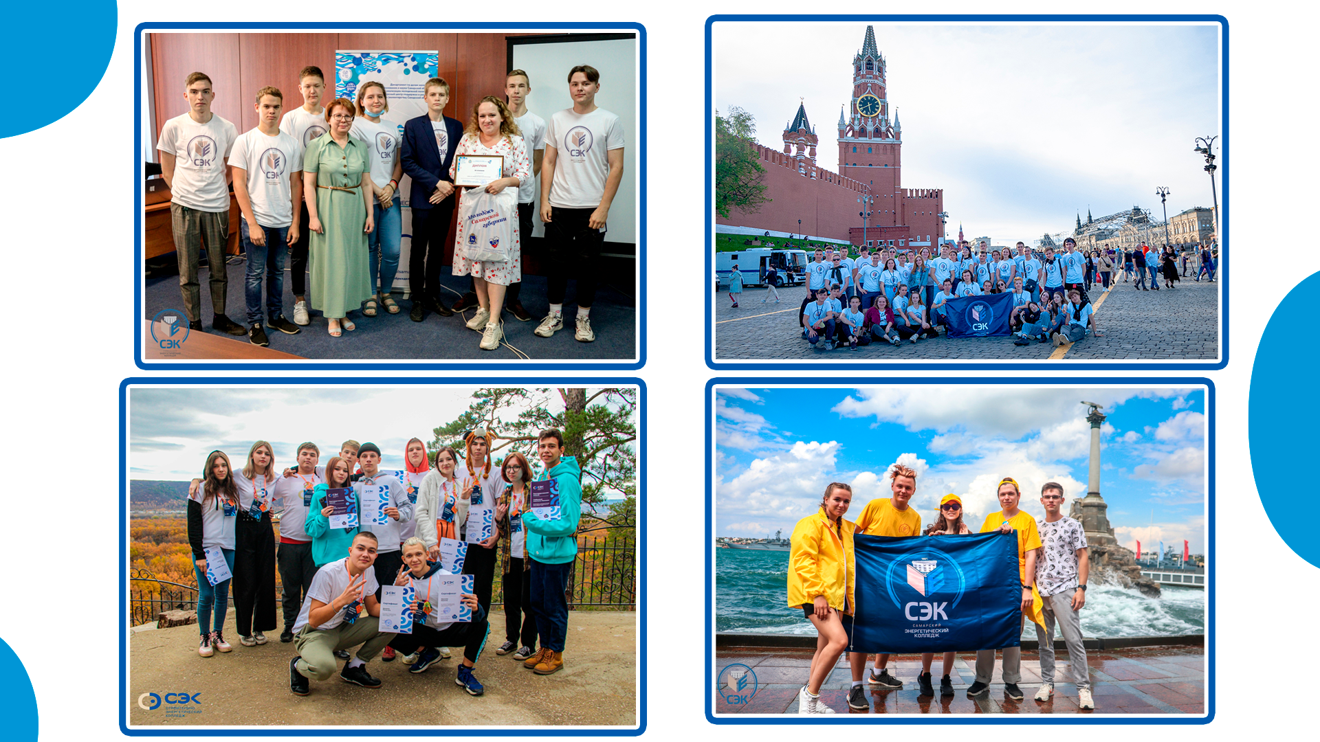

Slide 7


Slide 8


Slide 9
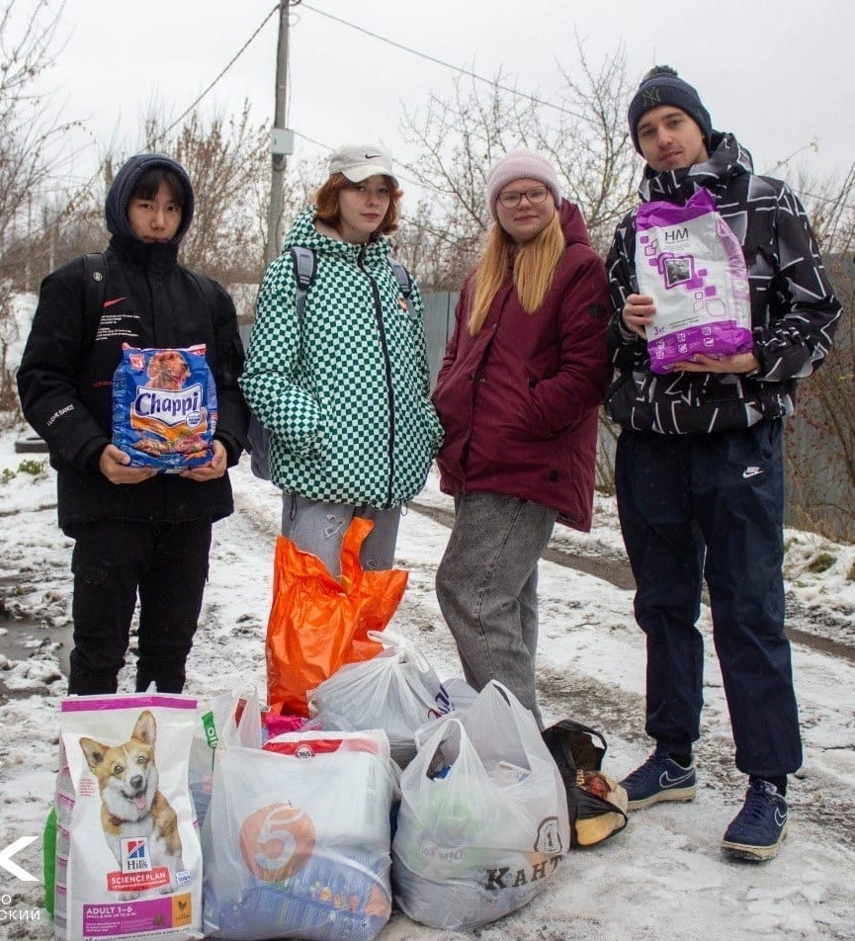
НАПРАВЛЕНИЯ ДЕЯТЕЛЬНОСТИ:
СОЦИАЛЬНОЕ ВОЛОНТЕРСТВО;
ЭКОЛОГИЧЕСКОЕ ВОЛОНТЕРСТВО;
СОБЫТИЙНОЕ ВОЛОНТЕРСТВО;
СПОРТИВНОЕ ВОЛОНТЕРСТВО:
ПАТРИОТИЧЕСКОЕ ВОЛОНТЕРСТВО:
ЗООВОЛОНТЕРСТВО:
МЕДИАВОЛОНТЕРСТВО:
ИНКЛЮЗИВНОЕ ВОЛОНТЕРСТВО

Slide 10
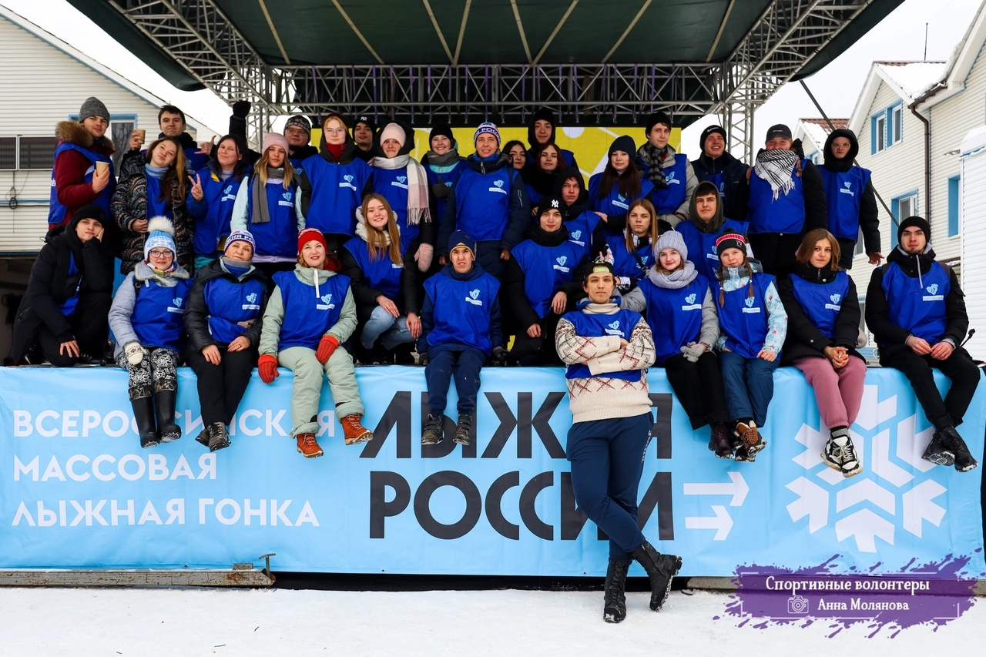
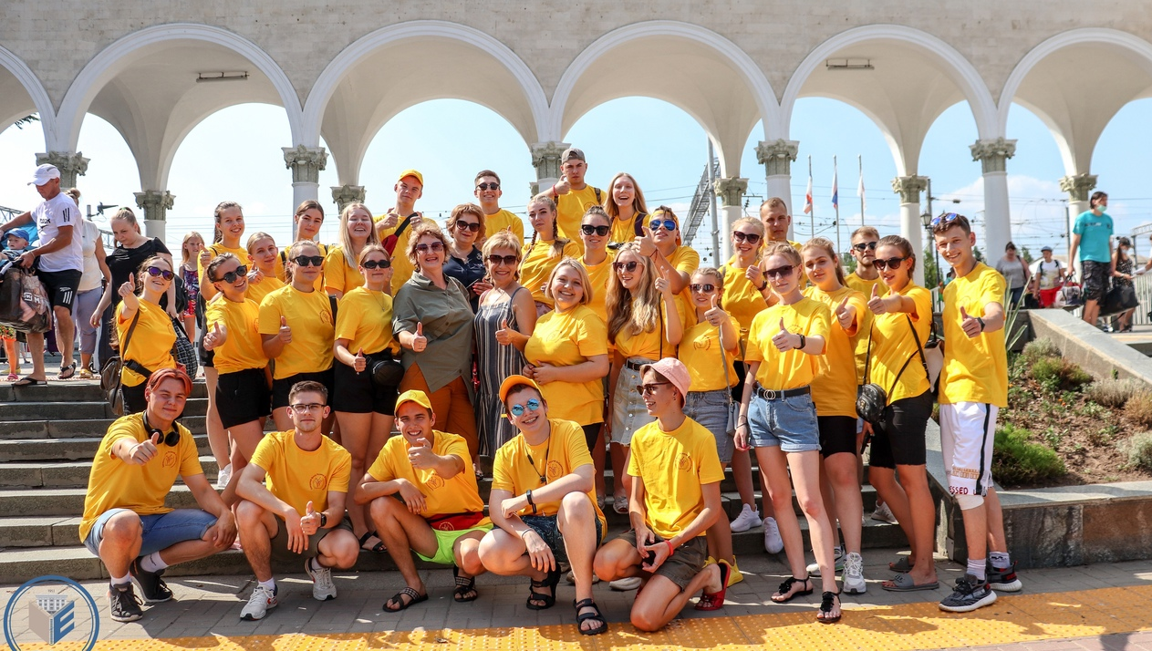
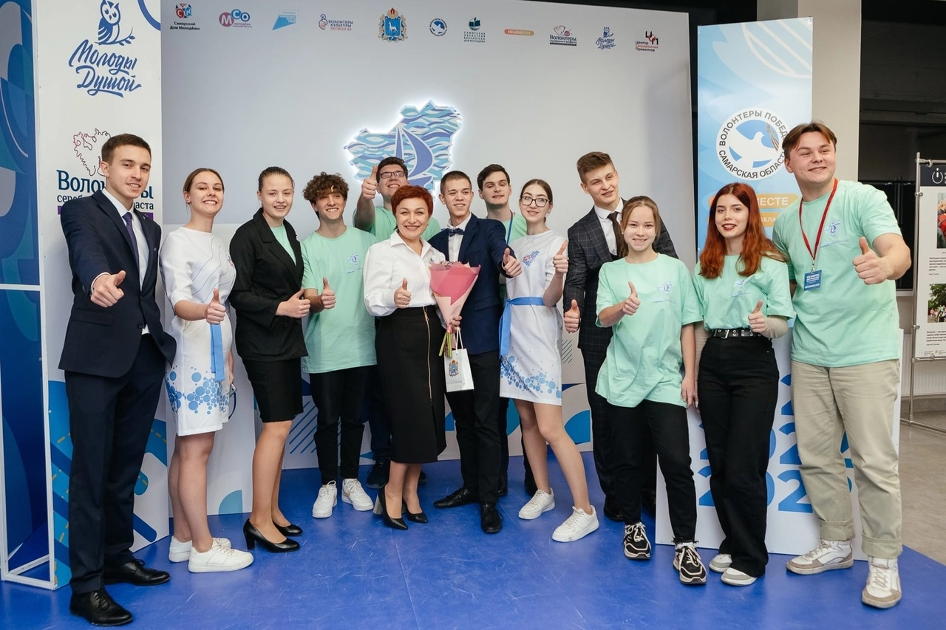
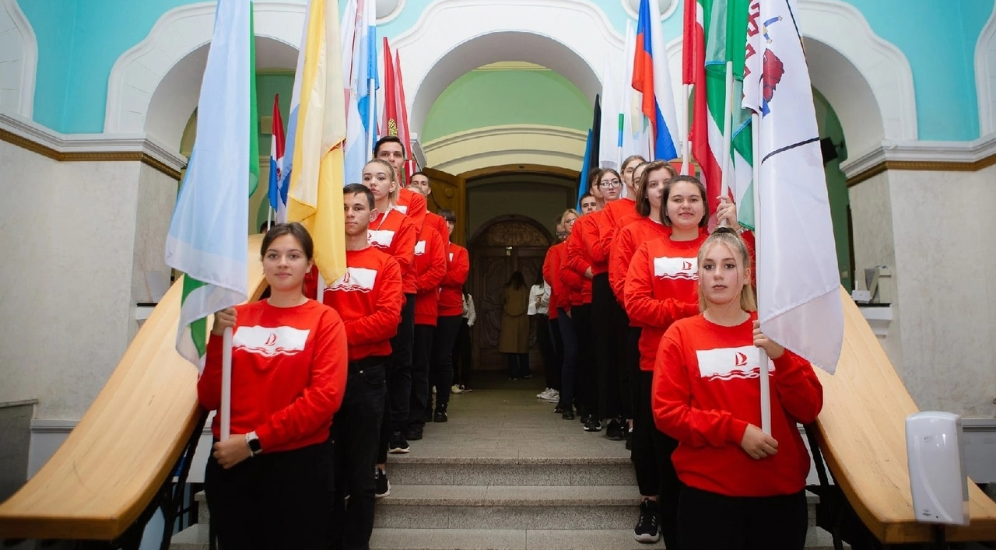

Slide 11


Slide 12
СПАСИБО ЗА ВНИМАНИЕ!

